Slide 1
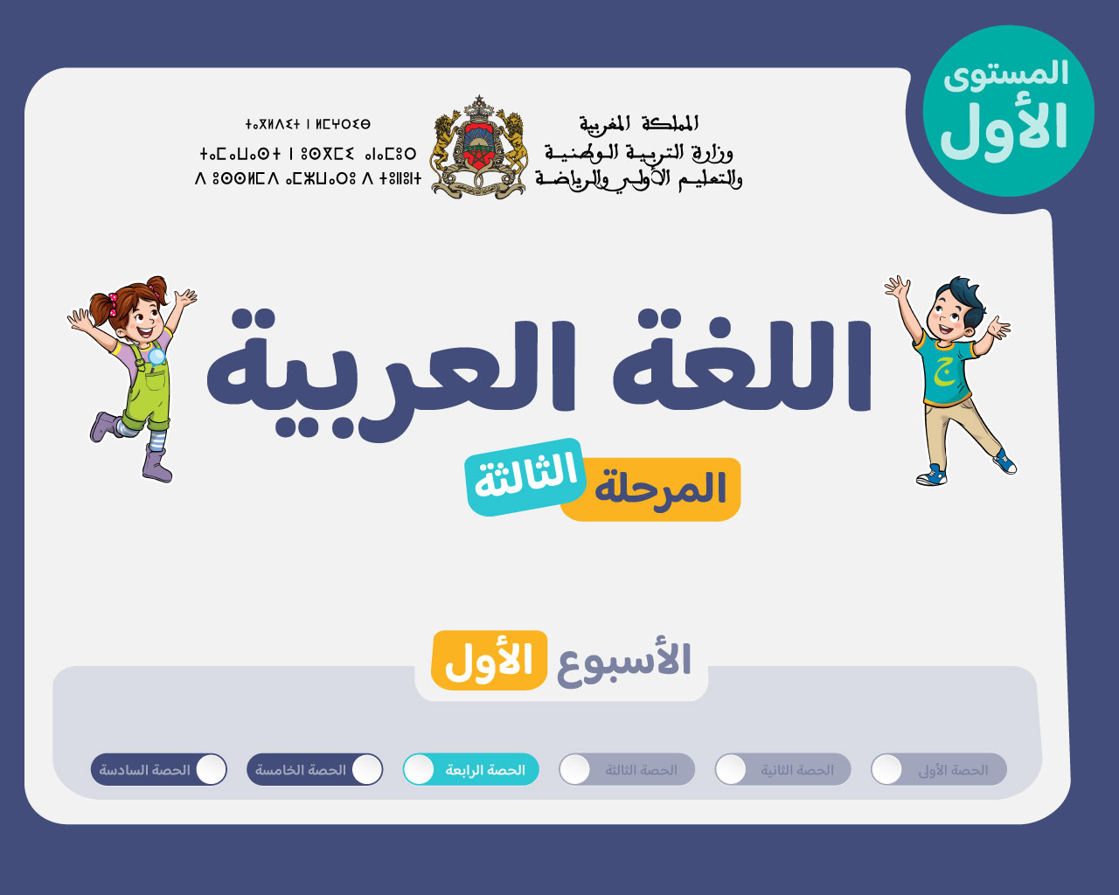

Slide 2

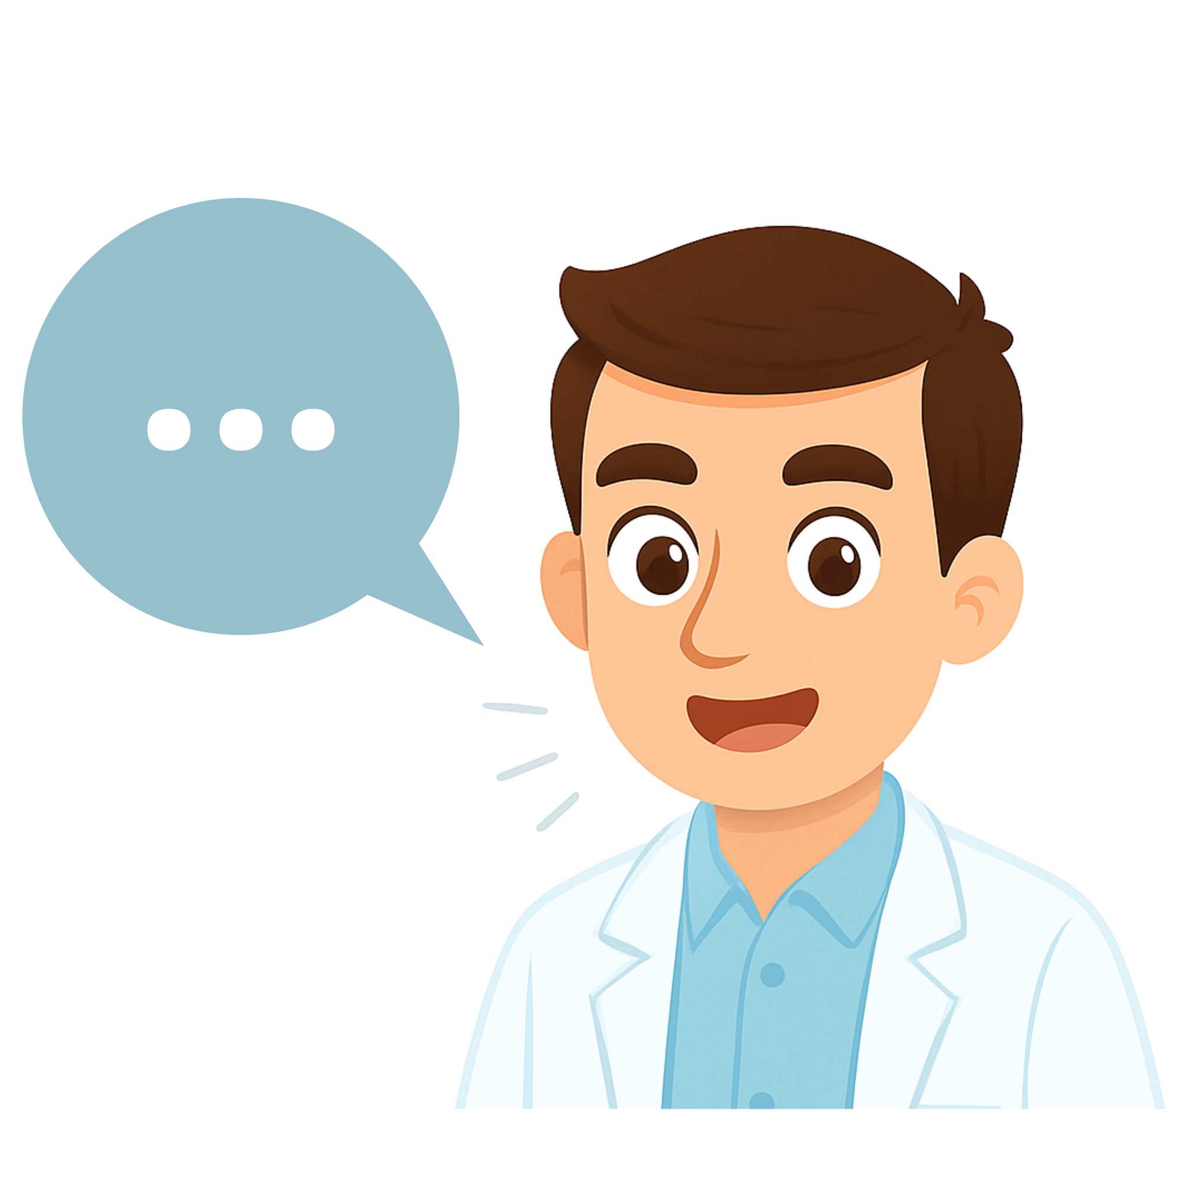


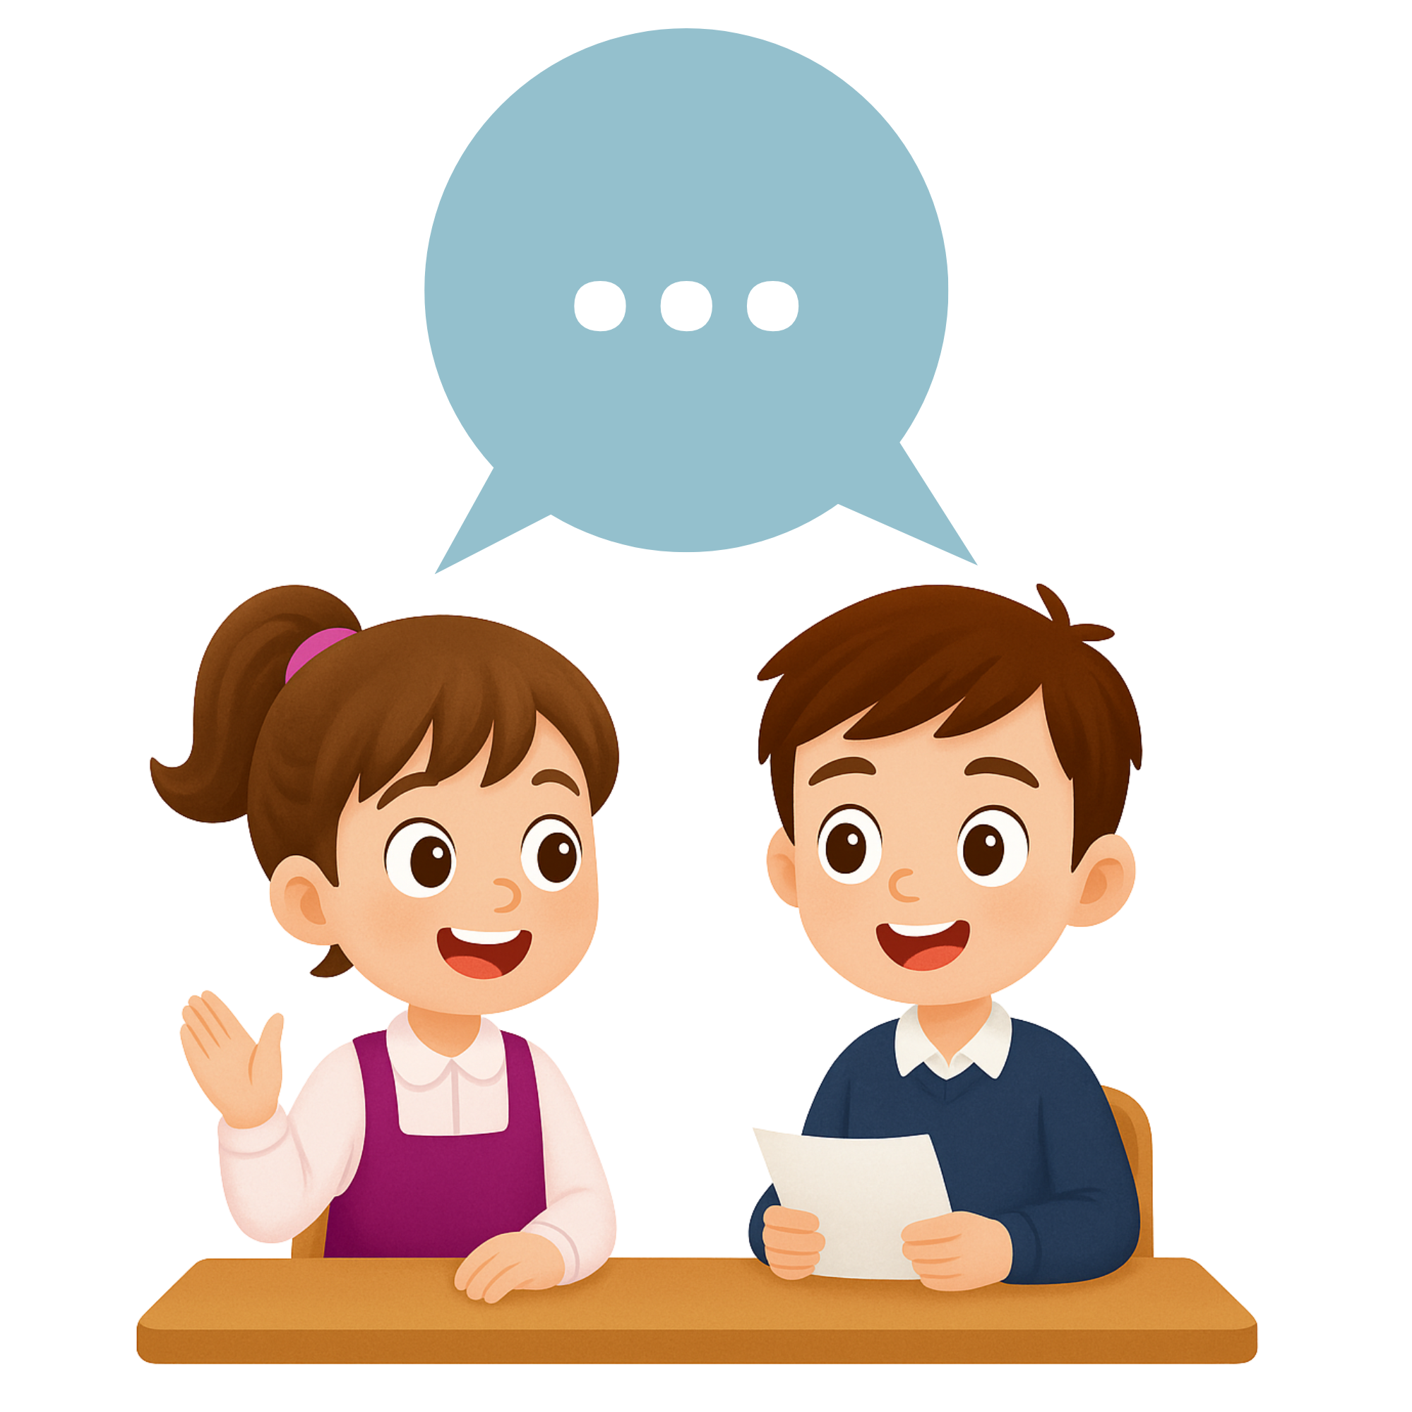
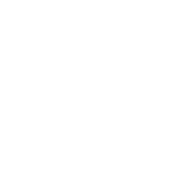
تعيين تلميذ(ة) للإجابة
توجيهات و شرح التعليمات
عرض فيديو
المرور بين الصفوف للمساعدة و تصحيح الإنجازات
عمل في ثنائيات
نهاية الشريط، المرور إلى الشريحة الموالية.

Slide 3

تنظيم حصص الأسبوع
اليوم 4 -
اليوم1 -
استماع وتحدث
قراءة : حرف الجيم مع التنوين
رسم الحرف مع التنوين – نقل كلمات
معجم
استماع وتحدث
قراءة : حرف الحاء مع الحركات القصيرة والطويلة
خط : رسم الحرف مع الحركات القصيرة والطويلة
اليوم 5 -
اليوم2 -
استماع وتحدث
قراءة : دمج
إملاء
استماع وتحدث
قراءة : حرف الحاء مع التنوين
خط : رسم الحرف مع التنوين
اليوم 6 -
اليوم 3 -
استماع وتحدث
قراءة : أراجع ما تعلمته
إنتاج كتابي
استماع وتحدث
قراءة : حرف الجيم مع الحركات القصيرة والطويلة
خط : رسم الحرف مع الحركات القصيرة والطويلة
Révision
Lecture offerte

Slide 4
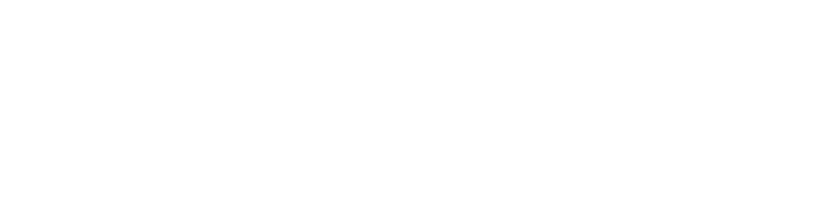






هيكلة حصة اليوم
-01افتتاح الحصة
الترحيب وتدبير السلوك
أنشطة اعتيادية: إملاء
كلمات بصرية: الاثنين ــــــ الثلاثاء ـــــ يناير – فبراير – أمام - خلف
02-استماع وتحدث
حكاية الجرثومة بوب
البنية السردية للحكاية
-03قراءة / كتابة
قراءة حرف الجيم مع التنوين.
رسم الحرف مع التنوين- نقل كلمات.

Slide 5

عند نهاية الحصة
على الأقل 80% من المتعلمين سيكونون قادرين على:
استخراج البنية السردية للحكاية لفهم المضمون العام للحكاية؛
قراءة حرف الجيم مع التنوين؛
رسم حرف الجيم مع التنوين ونقل كلمات.

Slide 6

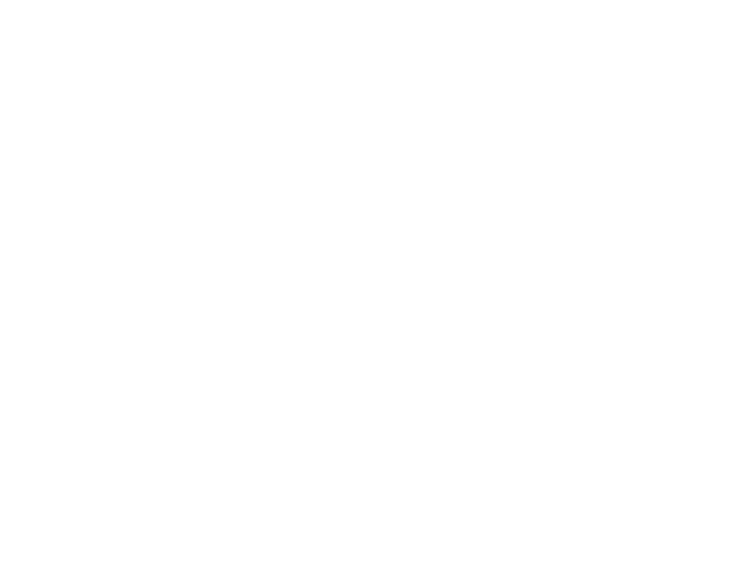
افتتاح الحصة
افتتاح الحصة
الترحيب وتدبير السلوك
أنشطة اعتيادية:
إملاء: جَــ – جا – جَرَحَ - دَجاجَةٌ
كلمات بصرية: الاثنين ــــــ الثلاثاء ـــــ يناير – فبراير – أمام - خلف.

Slide 7


مرحبا بكم ، سننطلق في حصة اللغة العربية.
اختــتام الحــصة
قراءة/ كتابة
استـماع وتحدث
افتتاح الحصة

Slide 8



قبل أن نبدأ حصة اليوم سأخبركم عن شروط الحصول على نجمة التميز.
اختــتام الحــصة
قراءة/ كتابة
استـماع وتحدث
افتتاح الحصة
أُنْصِتُ وأَنْتَبِهُ جَيِّداً للدَّرْسِ.
دونَ أَنْ أَقِفَ، أَرْفَعُ أُصْبُعي لِلْإجابَةِ.

Slide 9


ضعوا اللوحة والكراسة في القمطر.
اختــتام الحــصة
قراءة/ كتابة
استـماع وتحدث
افتتاح الحصة

Slide 10






يتم تعويض النشاط الاعتيادي الخاص بقراءة لوحة المقاطع بنشاط اعتيادي خاص بالإملاء ؛
يطلب من المتعلمين، في نهاية كل حصة، قراءة كلمات الصفحة المخصصة للحرف مع نقل هذه الكلمات على دفتر الواجبات المنزلية؛
يمر الأستاذ سريعا بين الصفوف في بداية كل حصة لمراقبة إنجاز الواجب المنزلي (نقل الكلمات)؛
يملي الأستاذ على المتعلمين في بداية كل حصة مقطعين وكلمتين من الكلمات التي نقلها المتعلمون كواجب منزلي في الحصة السابقة؛
يتم نشاط الإملاء في بداية كل حصة على الألواح ويتم التصحيح وتقديم التغذية الراجعة في حينه؛
بالنسبة للوحة المقاطع، فيتم الاستمرار في تعبئتها في نهاية كل حصة بالحرف الجديد ثم قراءتها قبل ختام الحصة، كما ينصح بتعويد المتعلمين على قراءة لوحة المقاطع في أي وقت متاح.

Slide 11

خذوا الألواح سأملي عليكم مقاطع وكلمات (يملي الأستاذ على المتعلمين، تباعا، مقطعين وكلمتين – المكتوبة في الشريحة الانتقالية الخاصة بافتتاح الحصة - مع التصحيح على السبورة والألواح)
اختــتام الحــصة
قراءة/ كتابة
استـماع وتحدث
افتتاح الحصة

Slide 12
نقرأ معا. من يقرأ؟
اختــتام الحــصة
قراءة/ كتابة
استـماع وتحدث
افتتاح الحصة
يَناير
اَلثُّلاثاء
اَلاِثْنَيْن
خَلْفَ
أَمامَ
فَبْرايَر

Slide 13

استماع وتحدث
2
استماع وتحدث
حكاية الجرثومة بوب:
البنية السردية للحكاية

Slide 14

سنمر الآن للحكاية. هل أنتم مستعدون؟
اختــتام الحــصة
قراءة/ كتابة
استـماع وتحدث
افتتاح الدرس

Slide 15
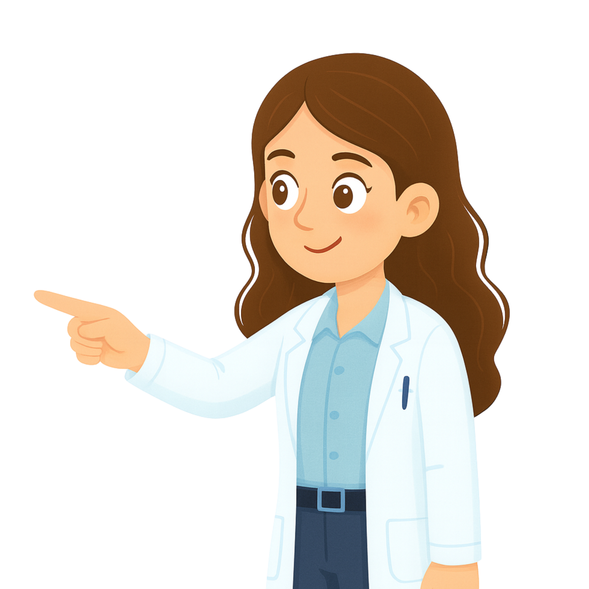
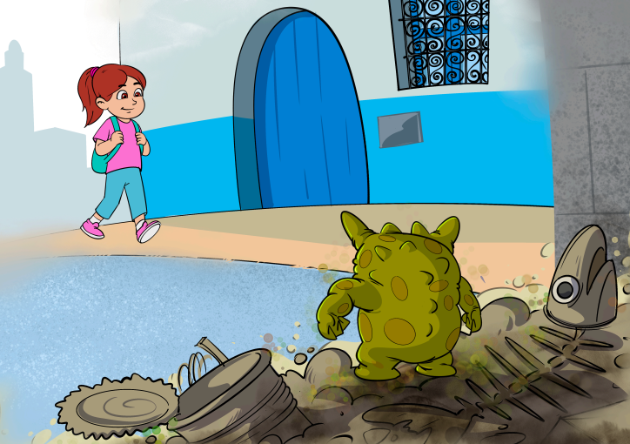
من يذكرني بعنوان الحكاية؟ ماذا تتذكرون منها؟
اختــتام الحــصة
قراءة/ كتابة
استـماع وتحدث
افتتاح الدرس

Slide 16
اليوم سنتذكر معا بداية الحكاية ووسطها ونهايتها – هل أنتم مستعدون؟
اختــتام الحــصة
قراءة/ كتابة
استـماع وتحدث
افتتاح الدرس

Slide 17

أنصتوا، للمقطع الأول من الحكاية، بعدها سأطرح عليكم أسئلة.
اختــتام الحــصة
قراءة/ كتابة
استـماع وتحدث
افتتاح الدرس
بُوبُ ٱلْجُرْثومَةُ صَغيرٌ وَقَبيحٌ. يُحِبُّ الأَوْساخَ وَالرَّوائِحَ الكَريهَةَ، لِذلِكَ يَخْتَبِئُ دائِما فِي أَماكِنَ مُتَّسِخَةٍ مثل سلة النفايات.
في يَوْمٍ مِنَ الأَيّامِ، رَأى بوبُ فَتاةً صَغيرَةً تَقْتَرِبُ.
قَالَ بوبُ لِنَفْسِهِ: "حانَ وَقْتُ الهُجومِ!"

Slide 18
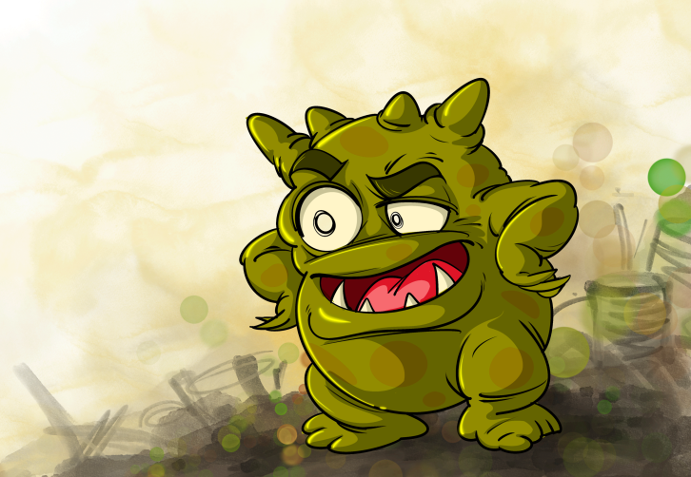
من هو بوب؟
اختــتام الحــصة
قراءة/ كتابة
استـماع وتحدث
افتتاح الدرس

Slide 19
أحسنتم. بوب جرثومة صغير وقبيح. رددوا
اختــتام الحــصة
قراءة/ كتابة
استـماع وتحدث
افتتاح الدرس

Slide 20
أين يختبئ بوب؟
اختــتام الحــصة
قراءة/ كتابة
استـماع وتحدث
افتتاح الدرس

Slide 21
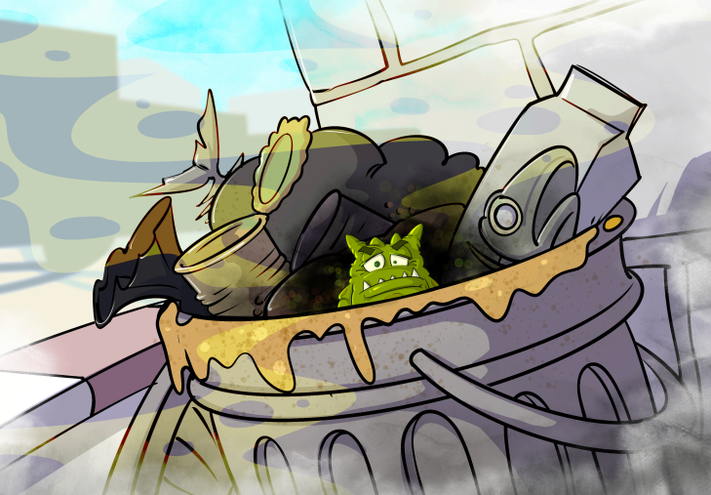
أحسنتم. يختبئ بوب في أماكن متسخة. رددوا.
اختــتام الحــصة
قراءة/ كتابة
استـماع وتحدث
افتتاح الدرس

Slide 22
ماذا قال بوب عندما رأى الفتاة الصغيرة؟
اختــتام الحــصة
قراءة/ كتابة
استـماع وتحدث
افتتاح الدرس

Slide 23
أحسنتم، قال "حان وقت الهجوم". رددوا.
اختــتام الحــصة
قراءة/ كتابة
استـماع وتحدث
افتتاح الدرس

Slide 24
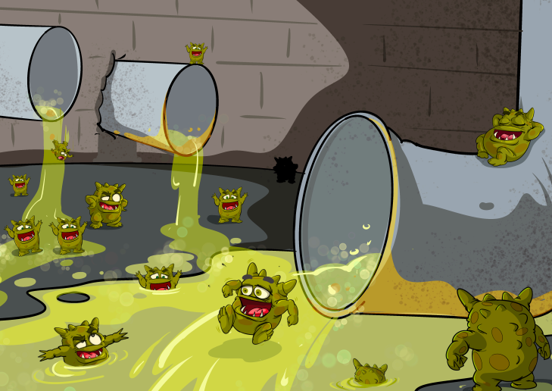
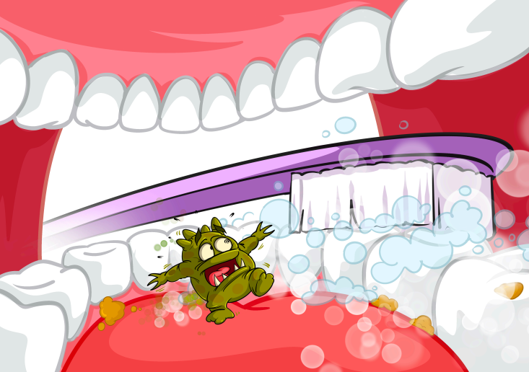
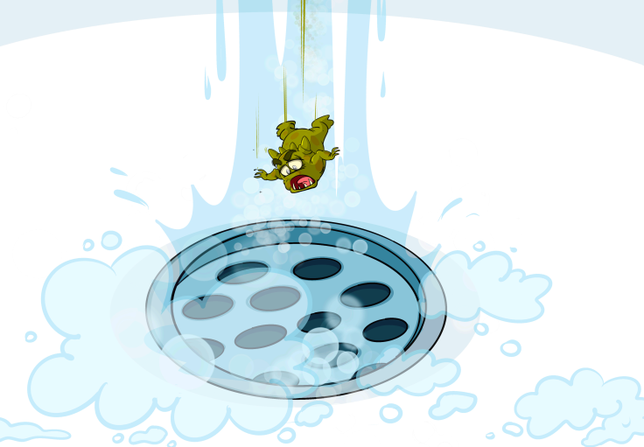
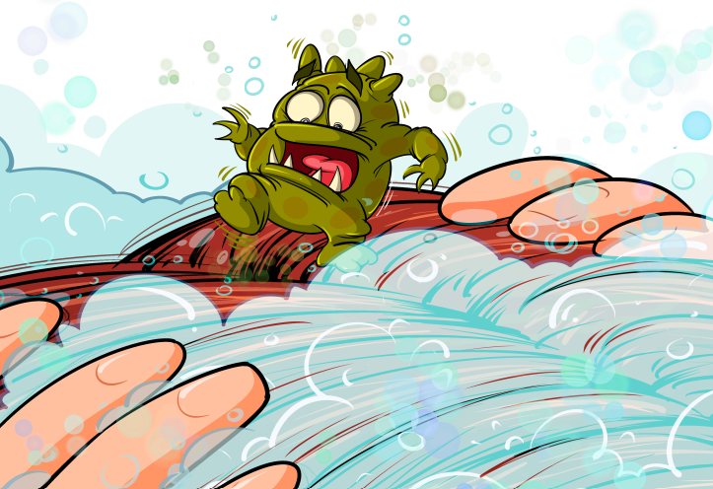
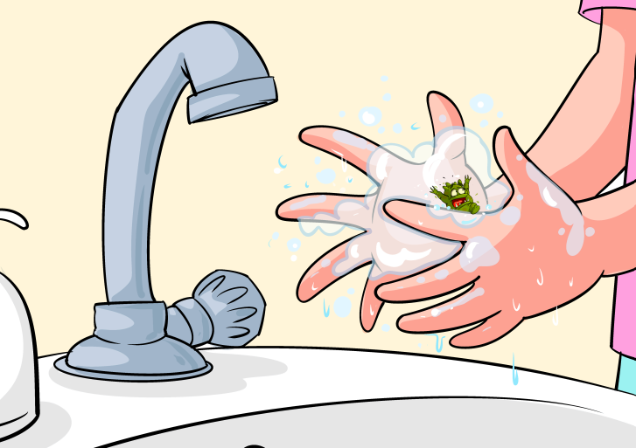
أين هو مشهد البداية؟ كيف عرفتم ذلك؟
اختــتام الحــصة
قراءة/ كتابة
استـماع وتحدث
افتتاح الدرس
1

Slide 25
تذكرنا ما وقع في بداية الحكاية. أنصتوا الآن لمقطع الوسط.
اختــتام الحــصة
قراءة/ كتابة
استـماع وتحدث
افتتاح الدرس
قَفَزَ بوبُ عَلى الفَتاةِ الصَّغيرَةِ وَهَبَطَ عَلَى رَأْسِها.
وَجَدَ بوبُ المَكانَ رائِعا. فَقَرَّرَ أَنْ يَعيشَ فيهِ.
كَانَ بوبُ الجُرْثومَةُ سَعيدا، مُخْتَبِئا بَيْنَ الشَّعْرِ النّاعِمِ وَالمُريحِ.
لَكِنْ فَجْأَةً!
مَوْجَةٌ كَبيرَةٌ مِنَ الشّامْبو هَجَمَتْ عَلَى بوبَ. خافَ بوبُ وَهَرَبَ عَلى الفَوْرِ، وَراحَ يَبْحَثُ عَنْ مَكانٍ جَديدٍ يَخْتَبِئُ فيهِ.

Slide 26
تسميع النص
اختــتام الحــصة
قراءة/ كتابة
استـماع وتحدث
افتتاح الدرس
دَخَلَ بوبُ فِي فَمِ الفَتاةِ الصَّغيرَةِ. كانَ المَكانُ دافِئا، وَفيهِ طَعامٌ وَشَرابٌ طَوالَ اليَوْمِ!
لَكِنَّ هَذا لَمْ يَدُمْ طَويلًا.
رَأَى بُوبُ فُرْشَاةَ الأَسْنَانِ تَقْتَرِبُ بِسُرْعَةٍ مِنْهُ.
بَدَأَتِ الفَتَاةُ الصَّغِيرَةُ تَفْرُكُ أَسْنَانَهَا بِقُوَّةٍ بِالفُرْشَاةِ وَمَعْجُونِ الأَسْنَانِ.
قالَ بوبُ: هَذَا المَكانُ خَطيرٌ جِدّا، يَجِبُ أَنْ أَهْرُبَ حالاً حالاً.

Slide 27
تسميع النص
اختــتام الحــصة
قراءة/ كتابة
استـماع وتحدث
افتتاح الدرس
خَرَجَ بوبُ مِنْ فَمِ الفَتاةِ وَسَكَنَ فِي كَفِّ يَدِها، قالَ بوبُ، يَا لَهُ مِنْ مَكانٍ جَميلٍ، فِيهِ أَوْساخٌ كَثيرَةٌ.
فَجْأَةً، نَظَّفَتِ الفَتاةُ الصَّغِيرَةُ يَديهَا بِالماءِ وَالصابونِ.
دَفَعَ الماءُ بوبَ وَأَسْقَطَهُ بَعيدا فِي المَجاري.

Slide 28
أين هبط بوب عندما قفز على الفتاة؟
اختــتام الحــصة
قراءة/ كتابة
استـماع وتحدث
افتتاح الدرس

Slide 29
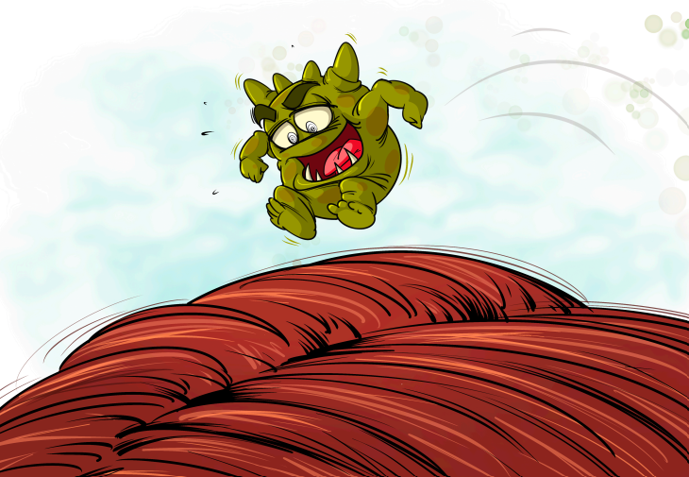
أَحسنتم، هبط بوب على رأس الفتاة. رددوا
اختــتام الحــصة
قراءة/ كتابة
استـماع وتحدث
افتتاح الدرس

Slide 30
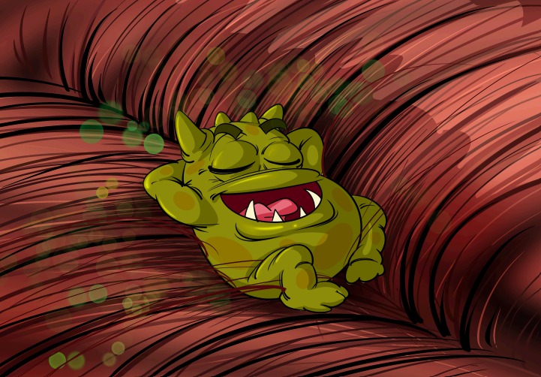
ما الذي هجم على بوب؟
اختــتام الحــصة
قراءة/ كتابة
استـماع وتحدث
افتتاح الدرس

Slide 31
أحسنتم، هجمت موجة الشامبو على بوب. رددوا.
اختــتام الحــصة
قراءة/ كتابة
استـماع وتحدث
افتتاح الدرس

Slide 32
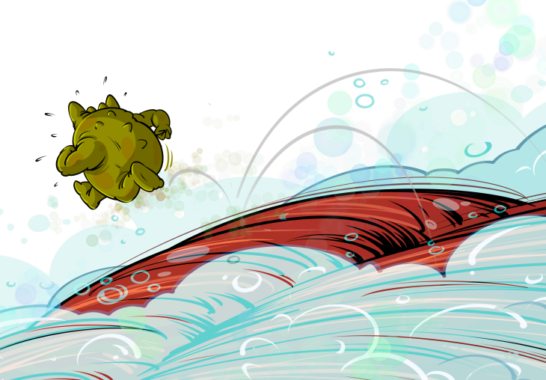
أين دخل بوب عندما غادر رأس الفتاة؟
اختــتام الحــصة
قراءة/ كتابة
استـماع وتحدث
افتتاح الدرس

Slide 33
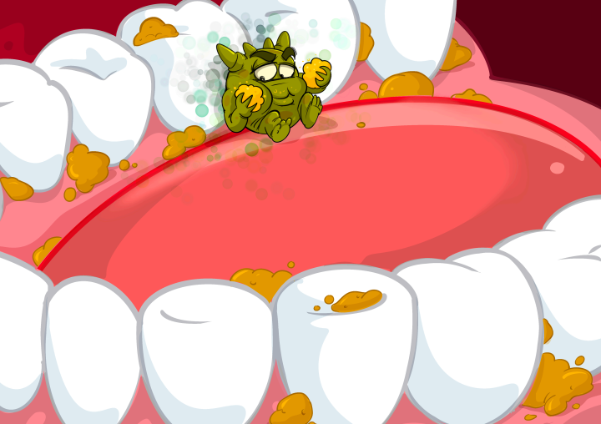
أحسنتم. دخل بوب في فم الفتاة. رددوا.
اختــتام الحــصة
قراءة/ كتابة
استـماع وتحدث
افتتاح الدرس

Slide 34
لماذا هرب بوب من فم الفتاة الصغيرة؟
اختــتام الحــصة
قراءة/ كتابة
استـماع وتحدث
افتتاح الدرس

Slide 35
أحسنتم. هرب لأنه خاف من فرشاة الأسنان والمعجون. رددوا.
اختــتام الحــصة
قراءة/ كتابة
استـماع وتحدث
افتتاح الدرس

Slide 36
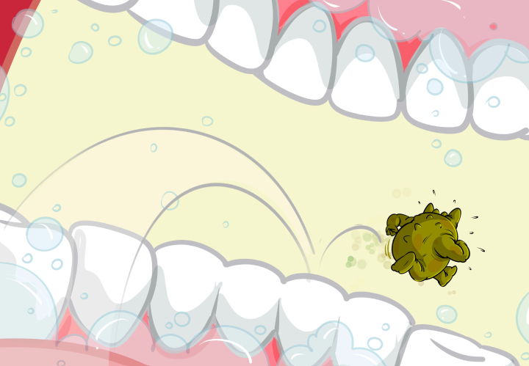
أين سكن بوب بعد ذلك؟
اختــتام الحــصة
قراءة/ كتابة
استـماع وتحدث
افتتاح الدرس

Slide 37
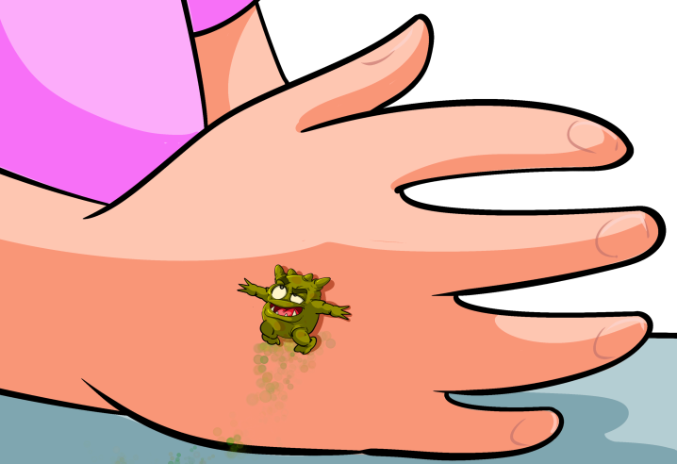
أحسنتم. سكن بوب في يد الفتاة. رددوا.
اختــتام الحــصة
قراءة/ كتابة
استـماع وتحدث
افتتاح الدرس

Slide 38
ماذا حدث لبوب عندما نظفت الفتاة يديها بالماء والصابون؟
اختــتام الحــصة
قراءة/ كتابة
استـماع وتحدث
افتتاح الدرس

Slide 39
أحسنتم. سقط بوب في المجاري. رددوا.
اختــتام الحــصة
قراءة/ كتابة
استـماع وتحدث
افتتاح الدرس

Slide 40
هناك أربعة مشاهد تمثل الوسط. من يحددها؟
اختــتام الحــصة
قراءة/ كتابة
استـماع وتحدث
افتتاح الدرس
3
5
2
1
4

Slide 41
تذكرنا بداية ووسط الحكاية. أنصتوا الآن لنهاية الحكاية.
اختــتام الحــصة
قراءة/ كتابة
استـماع وتحدث
افتتاح الدرس
فَرِحَ بوبُ كَثيرا عِنْدَما رَأى المَكانَ، فَهُوَ مَليءٌ بِالأَوْساخِ، وَفِيهِ جَراثيمُ كَثيرَةٌ مِثْلُهُ.
أَمَّا الفَتاةُ الصَّغِيرةُ، فَكانَتْ سَعيدَةً أَيْضا: لَقَدْ تَخَلَّصَتْ أَخيرا مِنْ هذِهِ الجُرْثومَةِ السَّيِّئَةِ.

Slide 42
كيف وجد بوب المكان الذي سقط فيه؟
اختــتام الحــصة
قراءة/ كتابة
استـماع وتحدث
افتتاح الدرس

Slide 43
أحسنتم، وجد المكان مليئا بالأوساخ وفيه جراثيم كثيرة. رددوا.
اختــتام الحــصة
قراءة/ كتابة
استـماع وتحدث
افتتاح الدرس

Slide 44
بماذا شعر بوب؟
اختــتام الحــصة
قراءة/ كتابة
استـماع وتحدث
افتتاح الدرس

Slide 45
أحسنتم، شعر بوب بالفرح. رددوا.
اختــتام الحــصة
قراءة/ كتابة
استـماع وتحدث
افتتاح الدرس

Slide 46
لاحظوا المشاهد التالية وحددوا أي واحد هو مشهد النهاية.
اختــتام الحــصة
قراءة/ كتابة
استـماع وتحدث
افتتاح الدرس
6
3
5
2
1
4

Slide 47
هذه هي مشاهد الحكاية مرتبة.
اختــتام الحــصة
قراءة/ كتابة
استـماع وتحدث
افتتاح الدرس

Slide 48

وقت النجمة الآن. الفائز بنجمة الاستماع هو (هي)....
اختــتام الحــصة
قراءة/ كتابة
استـماع وتحدث
افتتاح الحصة

Slide 49

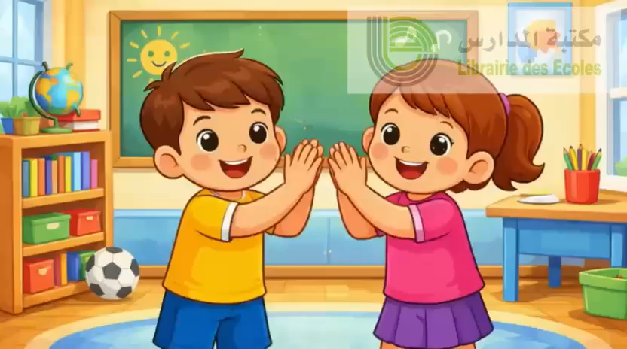
قفوا، سنقوم بحركات. 
اختــتام الحــصة
قراءة/ كتابة
استـماع وتحدث
افتتاح الحصة

Slide 50

قراءة/ كتابة
3
قراءة / كتابة
قراءة حرف الجيم مع التنوين.
رسم الحرف مع التنوين ونقل كلمات.

Slide 51
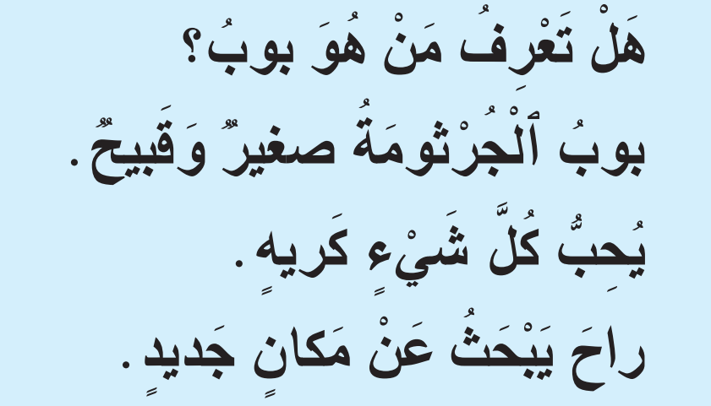
أنا أقرأ وأنتم ترددون بعدي، بعدها ستقرؤون في مجموعات.
اختــتام الحــصة
قراءة/ كتابة
استـماع وتحدث
افتتاح الحصة

Slide 52
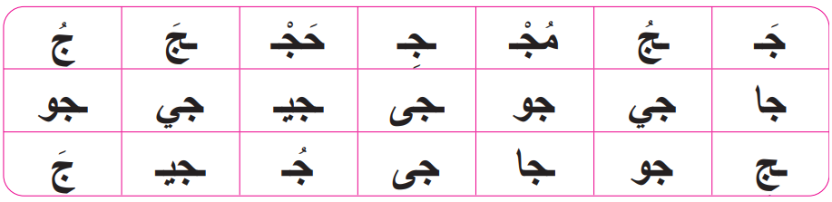
  الآن نتذكر كيف نقرأ مقاطع حرف الجيم. سأعين 3 تلاميذ لقراءة المقاطع.
اختــتام الحــصة
قراءة/ كتابة
استـماع وتحدث
افتتاح الحصة

Slide 53
اليوم سنتعلم أيضا كيف نقرأ ونكتب حرف الجيم مع التنوين.
اختــتام الحــصة
قراءة/ كتابة
استـماع وتحدث
افتتاح الحصة
ج

Slide 54




أنا أقرأ وأنتم ترددون بعدي، مع الإشارة بحركات اليد
اختــتام الحــصة
قراءة/ كتابة
استـماع وتحدث
افتتاح الحصة
جاً
ً
ج
جـ
جٍ
ٍ

Slide 55
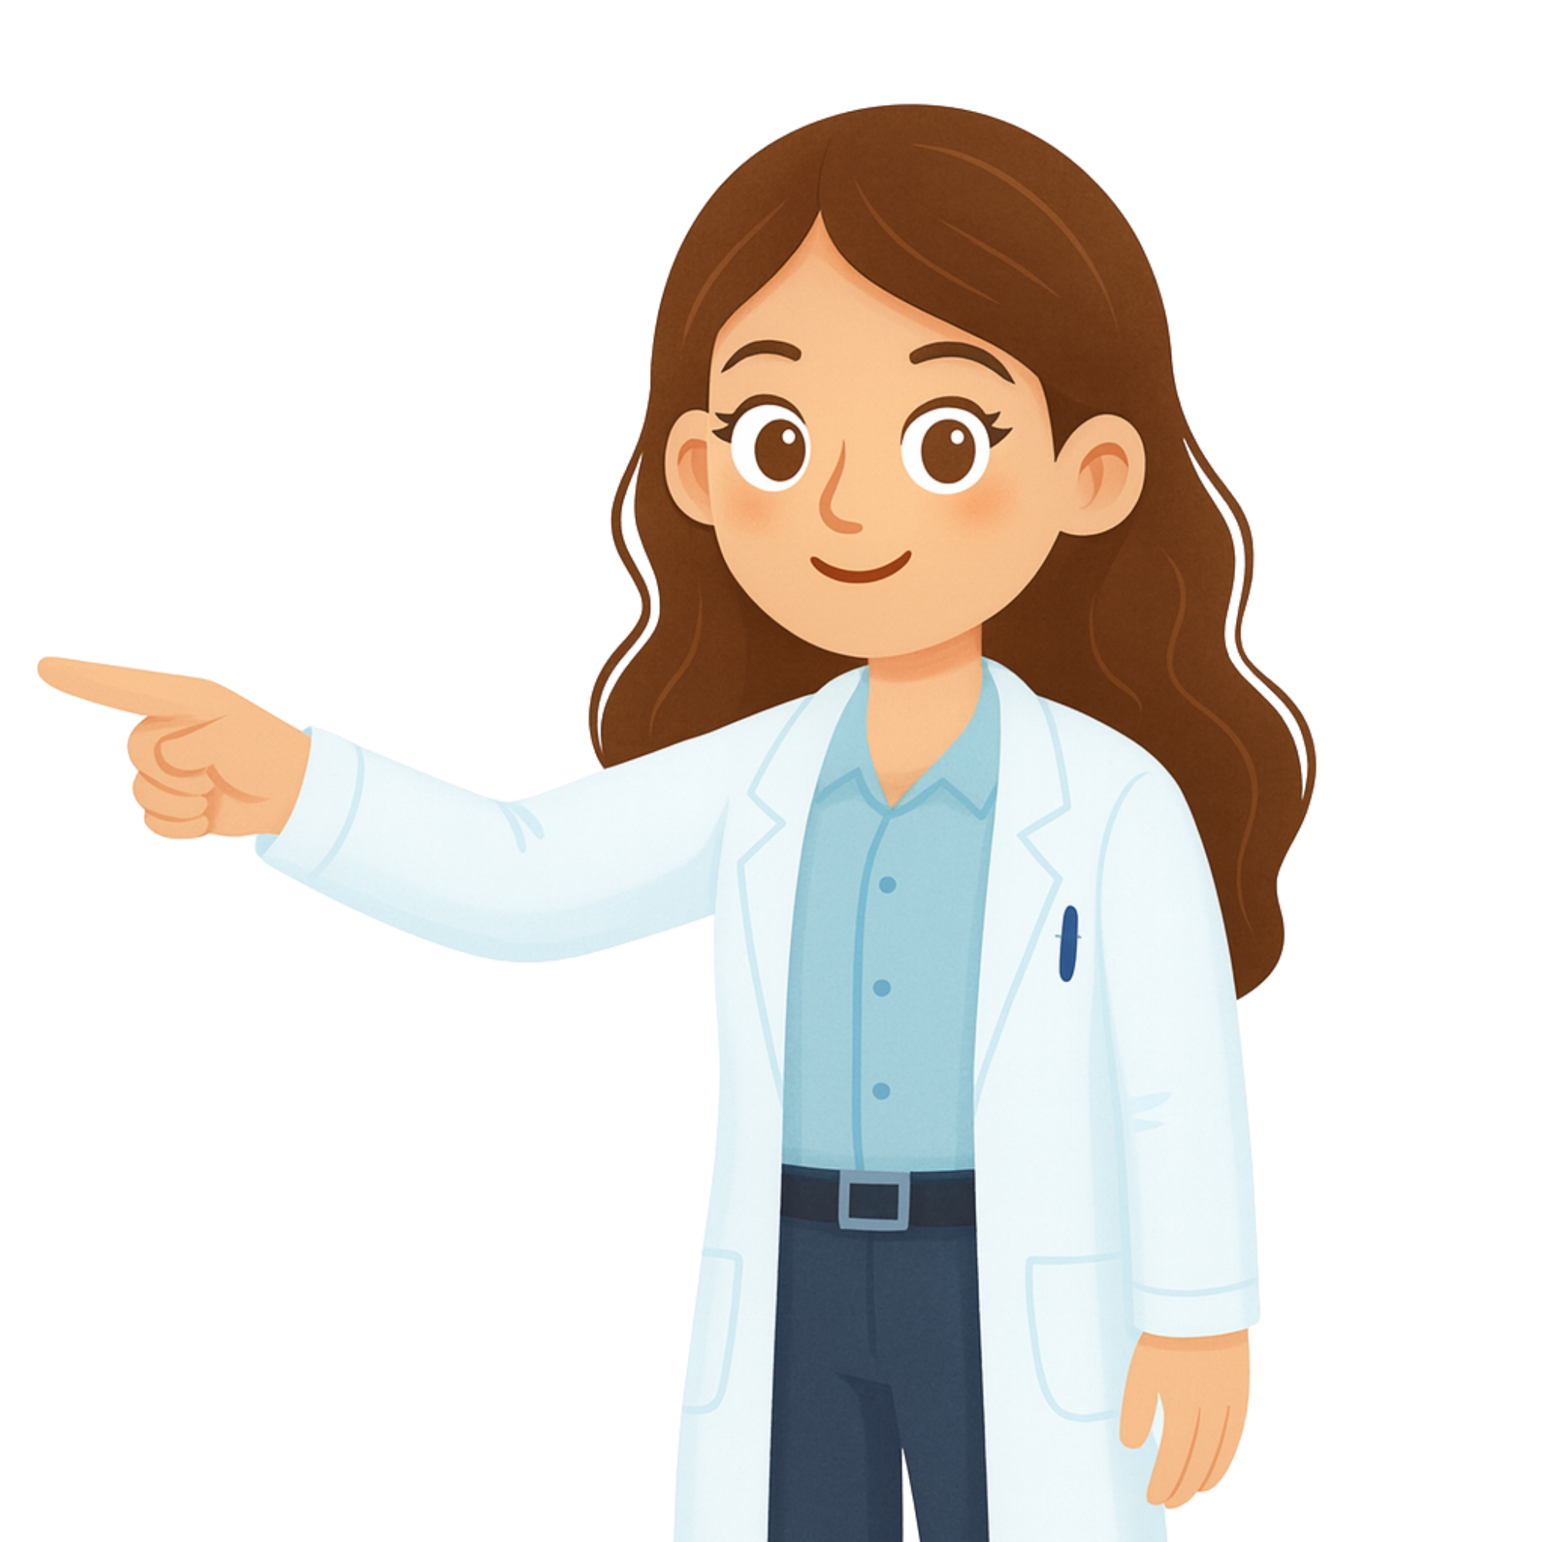
من يقرأ؟ سأعين 4 منكم للقراءة. صديقكم يقرأ وأنتم ترددون بعده
اختــتام الحــصة
قراءة/ كتابة
استـماع وتحدث
افتتاح الحصة
جاً
ً
ج
جـ
جٍ
ٍ

Slide 56
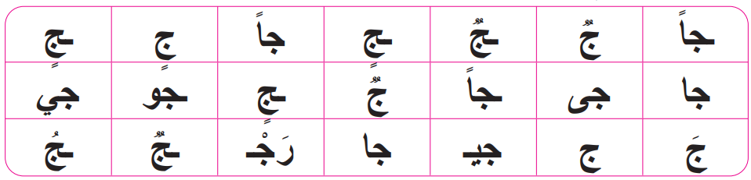
أقــــــرأ. تابعوا معي
اختــتام الحــصة
قراءة/ كتابة
استـماع وتحدث
افتتاح الحصة

Slide 57
من يقرأ؟ (خاص بالفئة د)
اختــتام الحــصة
قراءة/ كتابة
استـماع وتحدث
افتتاح الحصة

Slide 58
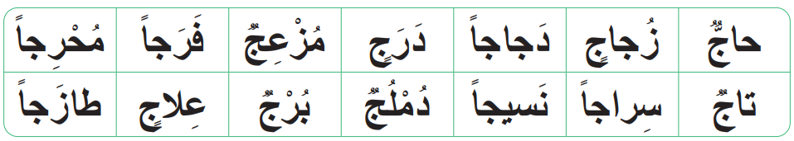
أقرأ. رددوا بعدي.
اختــتام الحــصة
قراءة/ كتابة
استـماع وتحدث
افتتاح الحصة

Slide 59
من يقرأ؟ سأعين أربعة منكم للقراءة.
اختــتام الحــصة
قراءة/ كتابة
استـماع وتحدث
افتتاح الحصة

Slide 60
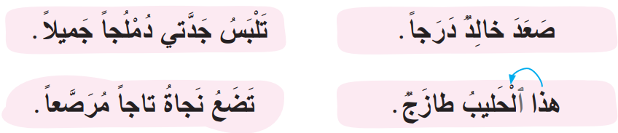
أقرأ الجمل باسترسال. رددوا بعدي.
اختــتام الحــصة
قراءة/ كتابة
استـماع وتحدث
افتتاح الحصة

Slide 61
من يقرأ؟
اختــتام الحــصة
قراءة/ كتابة
استـماع وتحدث
افتتاح الحصة

Slide 62
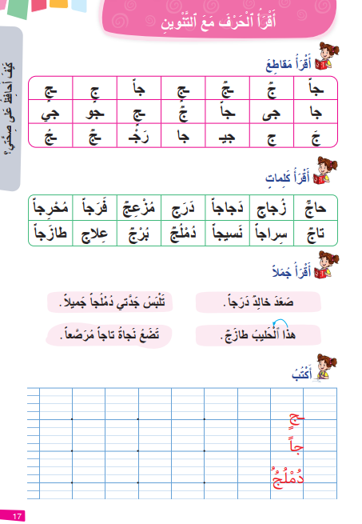
خذوا الكراسة الصفحة 17.
اختــتام الحــصة
قراءة/ كتابة
استـماع وتحدث
افتتاح الحصة

Slide 63
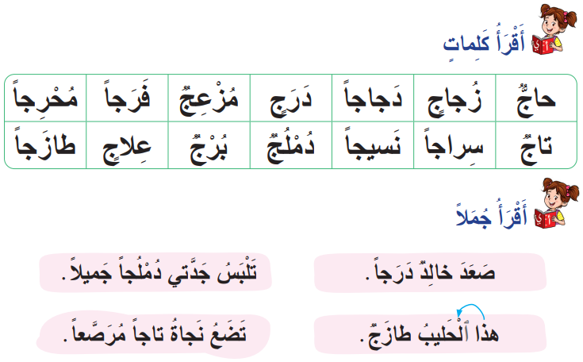

في ثنائيات ـــــ كل واحد منكم يقرأ لزميله. سأمر بين الصفوف لأستمع لقراءاتكم.
اختــتام الحــصة
قراءة/ كتابة
استـماع وتحدث
افتتاح الحصة

Slide 64
وقت النجمة الآن. الفائز بنجمة القراءة هو : ....
اختــتام الحــصة
قراءة/ كتابة
استـماع وتحدث
افتتاح الحصة

Slide 65


قفوا، سنردد أنشودة أغسل أسناني. 
اختــتام الحــصة
قراءة/ كتابة
استـماع وتحدث
افتتاح الحصة

Slide 66
الآن سنتعلم كيف نكتب حرف الجيم مع التنوين.
اختــتام الحــصة
قراءة/ كتابة
استـماع وتحدث
افتتاح الحصة
جٍ
جࣱ
جاً

Slide 67
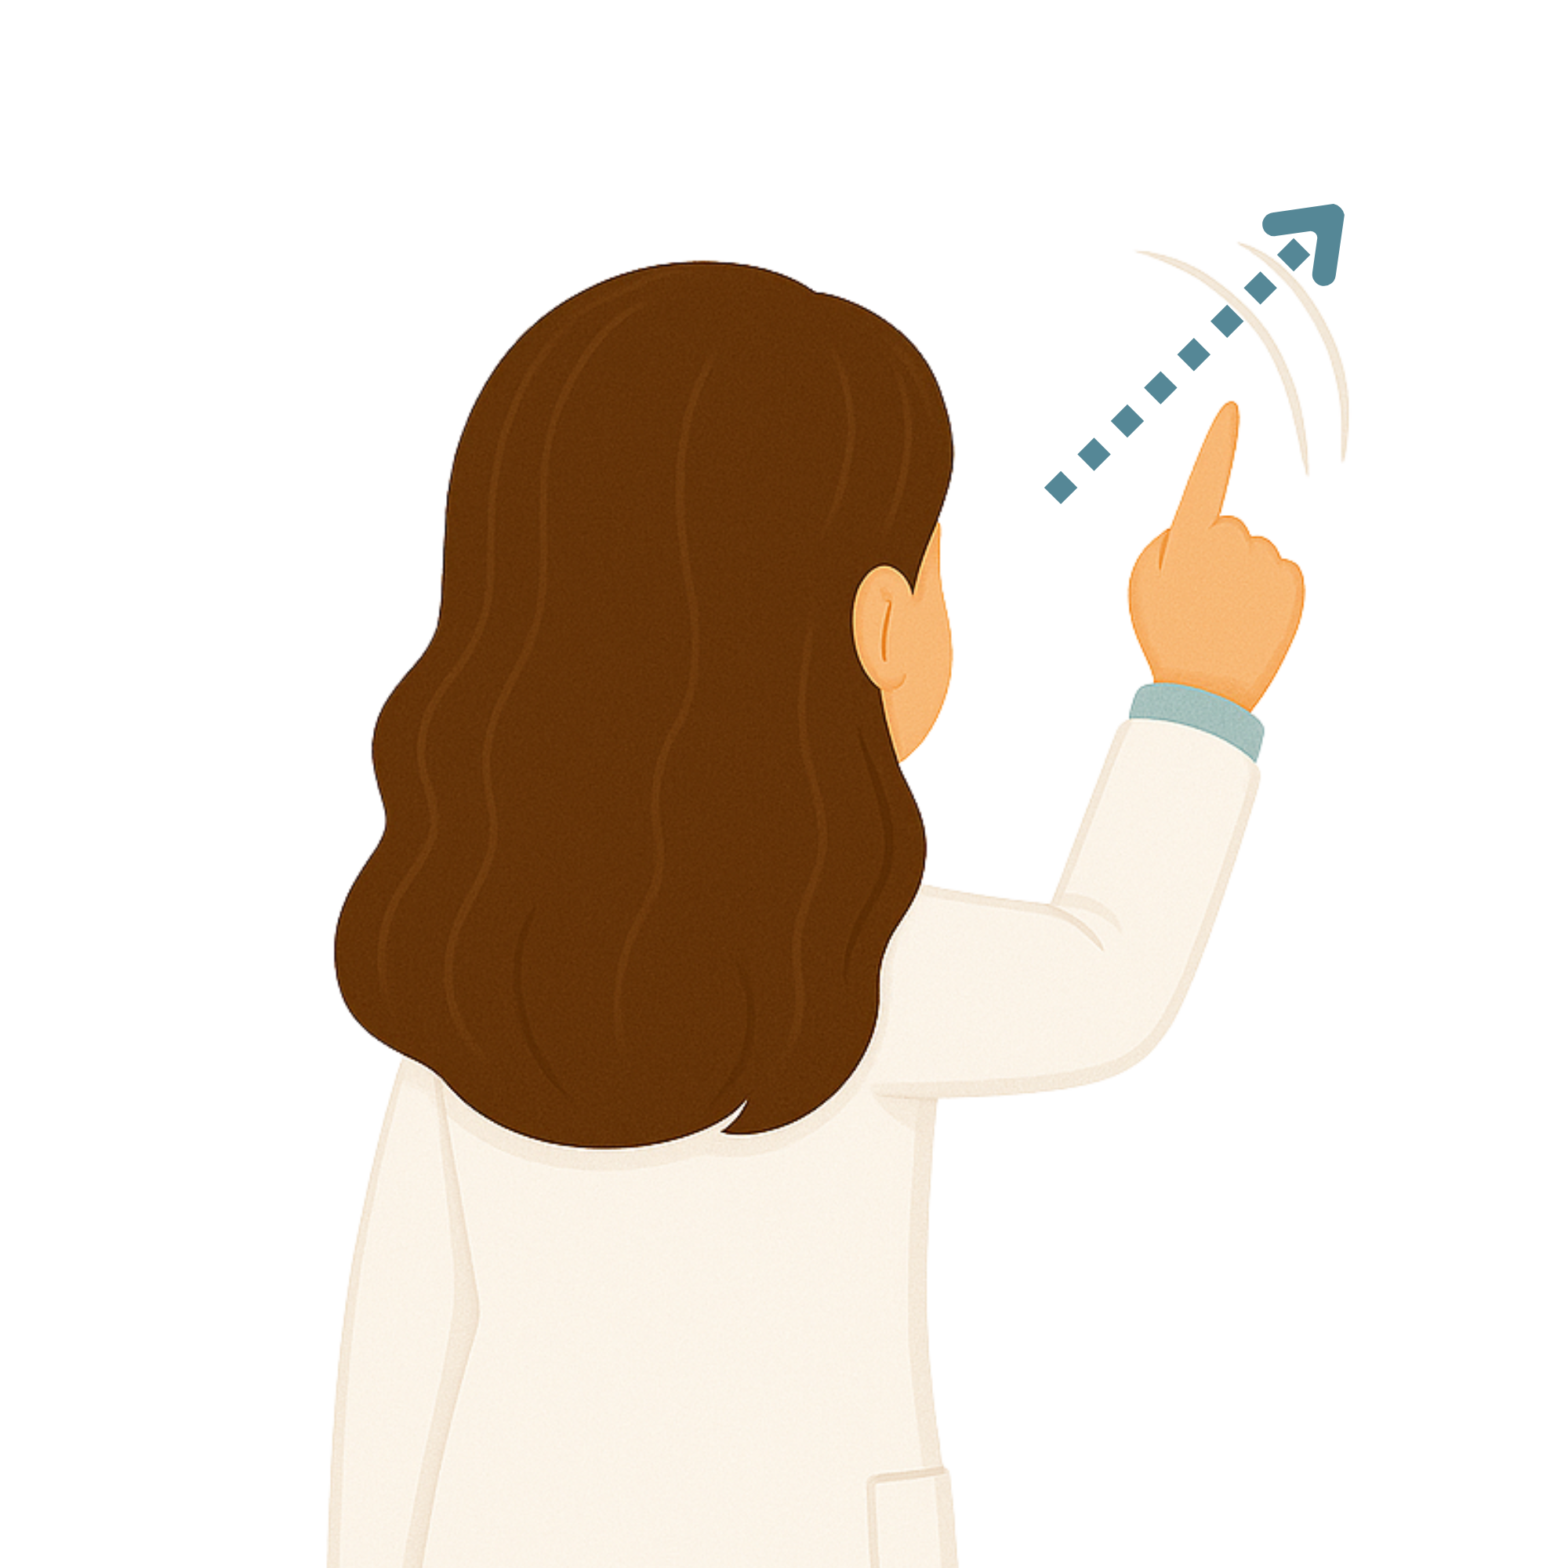

لاحظوا جيدا كيف سأكتب حرف الجيم مع تنوين الفتح. على سبورة الكتابة.
اختــتام الحــصة
قراءة/ كتابة
استـماع وتحدث
افتتاح الحصة
جاً

Slide 68

الآن دوركم، اكتبوا جاً على الألواح.
اختــتام الحــصة
قراءة/ كتابة
استـماع وتحدث
افتتاح الحصة
جاً

Slide 69
ارفعوا ألواحكم. (تقديم التغذية الراجعة المناسبة).
اختــتام الحــصة
قراءة/ كتابة
استـماع وتحدث
افتتاح الحصة
جاً

Slide 70

سأكتب الآن حرف الجيم مع تنوين الضم.
اختــتام الحــصة
قراءة/ كتابة
استـماع وتحدث
افتتاح الحصة
ج

Slide 71

الآن دوركم، اكتبوا جٌ على الألواح.
اختــتام الحــصة
قراءة/ كتابة
استـماع وتحدث
افتتاح الحصة
ج

Slide 72
ارفعوا ألواحكم. (تقديم التغذية الراجعة المناسبة).
اختــتام الحــصة
قراءة/ كتابة
استـماع وتحدث
افتتاح الحصة
ج

Slide 73
سأكتب الآن حرف الجيم مع تنوين الكسر.
اختــتام الحــصة
قراءة/ كتابة
استـماع وتحدث
افتتاح الحصة
جٍ

Slide 74
الآن دوركم، اكتبوا جٍ على الألواح.
اختــتام الحــصة
قراءة/ كتابة
استـماع وتحدث
افتتاح الحصة
جٍ

Slide 75
ارفعوا ألواحكم. (تقديم التغذية الراجعة المناسبة).
اختــتام الحــصة
قراءة/ كتابة
استـماع وتحدث
افتتاح الحصة
جٍ

Slide 76
الآن ستنقلون كلمات. أبدأ أنا أولا.
اختــتام الحــصة
قراءة/ كتابة
استـماع وتحدث
افتتاح الحصة
مَسْجِداً

Slide 77
أقرأ الكلمة التي سأنقلها: مَسْجِداً
اختــتام الحــصة
قراءة/ كتابة
استـماع وتحدث
افتتاح الحصة
مَسْجِداً

Slide 78
ألاحظ أن الكلمة تتكون من3 مقاطع: "مسْـ" - "جِـ" - "داً"
اختــتام الحــصة
قراءة/ كتابة
استـماع وتحدث
افتتاح الحصة
مَــسْــ ـجِــ ــداً

Slide 79
سأنقل الكلمة على سبورة الكتابة وأنا أتذكر مقاطعها. انتبهوا جيدا.
اختــتام الحــصة
قراءة/ كتابة
استـماع وتحدث
افتتاح الحصة
مَـسْـجِـداً

Slide 80
الآن دوركم. انقلوا كلمة مَسجداً على الألواح
اختــتام الحــصة
قراءة/ كتابة
استـماع وتحدث
افتتاح الحصة
مَـسْـجِـداً

Slide 81
ارفعوا ألواحكم. صححوا.
اختــتام الحــصة
قراءة/ كتابة
استـماع وتحدث
افتتاح الحصة
مَـسْـجِـداً

Slide 82
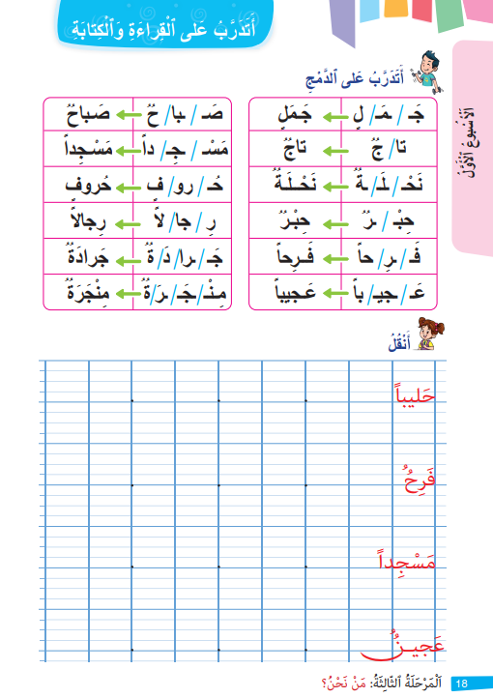
خذوا الكراسة الصفحة 18. نشاط النقل.
اختــتام الحــصة
قراءة/ كتابة
استـماع وتحدث
افتتاح الحصة

Slide 83
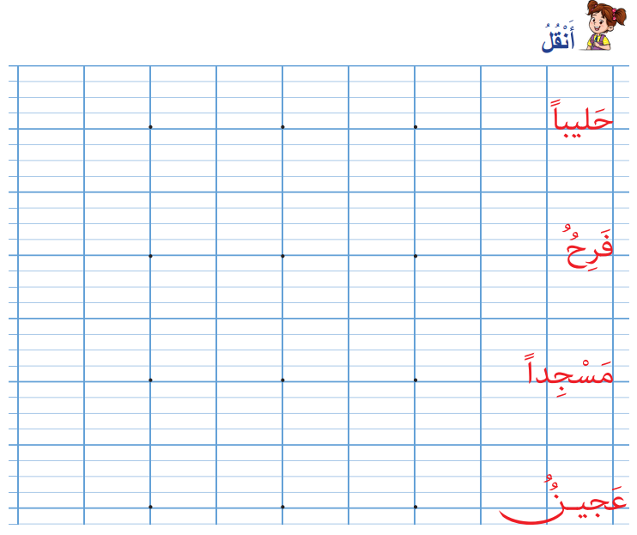
على الصفحة 18، انقلوا كل كلمة مرة واحدة.
اختــتام الحــصة
قراءة/ كتابة
استـماع وتحدث
افتتاح الحصة

Slide 84
الآن خذوا دفاتر الكتابة: انقلوا الكلمتين: فَرِحٌ - مَسْجِداً
اختــتام الحــصة
قراءة/ كتابة
استـماع وتحدث
افتتاح الحصة
فَـرِح ـــ مَـسْـجِـداً

Slide 85
وقت النجمة الآن. الفائز بنجمة الكتابة: ....
اختــتام الحــصة
قراءة/ كتابة
استـماع وتحدث
معــــــــــجم
افتتاح الحصة

Slide 86
اختتام الحصة
4
اختتام الحصة
ماذا تعلمتم اليوم؟
واجباتكم المنزلية.

Slide 87
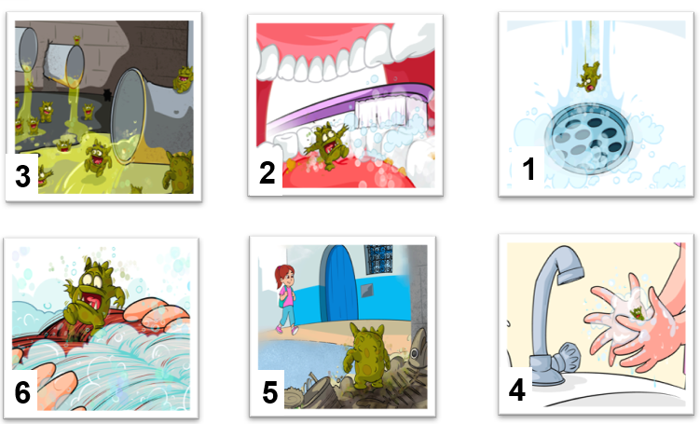

تعلمنا أن الحكاية تتكون من بداية ووسط ونهاية. أين هي مشاهد البداية؟ الوسط؟ النهاية؟
اختــتام الحــصة
قراءة/ كتابة
استـماع وتحدث
افتتاح الحصة

Slide 88


اليوم قرأنا حرف الجيم، سنملأ الجدول بحرف الجيم مع التنوين. رددوا معي.
اختــتام الحــصة
قراءة/ كتابة
استـماع وتحدث
افتتاح الحصة

Slide 89

في البيت، أعيدوا قراءة مقاطع وكلمات وجمل حرف الجيم على الكراسة ص 17.
اختــتام الحــصة
قراءة/ كتابة
استـماع وتحدث
افتتاح الحصة

Slide 90
اكتبوا أيضا حرف الجيم مع التنوين وانقلوا الكلمات على دفاتركم، غدا سأملي عليكم بعضا منها.
اختــتام الحــصة
قراءة/ كتابة
استـماع وتحدث
افتتاح الحصة

Slide 91


إلى الحصة القادمة

Slide 92

بناء على إنجازات المتعلمين خلال الممارسة المستقلة
ما تقديرك لنسبة التحكم في هدف الدرس؟
تسجل النسبة على صفحة اليوم من مذكرة الأستاذ.

